Slide 1
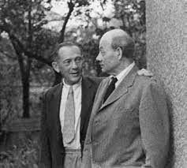
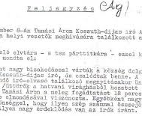
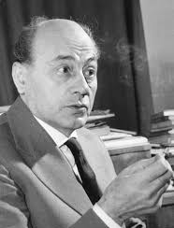
Tamási áron színdarabjai
- a Feles ex Machina csapat munkája -

Slide 2
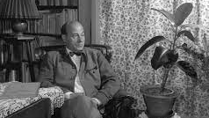
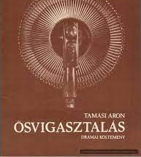
Az első színmŰve: Ősvigasztalás
Tamási Áron 1924-ben írta első színdarabját, az Ősvigasztalást.
Amerikában alkotta,ahol igazán magányosnak érezte magát, hiszen menyasszonya sem volt vele, és az amerikai életformát is idegennek érezte.
A darab főszereplője is egy magányos székely férfi.

Slide 3
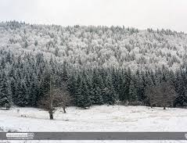
Székely fás (1929)
Ez csupán kétszereplős darab, amelyben egy modern nő társalog egy hagyománytisztelő férfival.
1929. február 6-án mutatták be először, és a férfi szerepet maga Tamási Áron játszotta.

Slide 4
Néppártiak(1931)
Komédia, társadalmi üzenettel, mely a biztosító társaságok által becsapott szegények mellett áll ki .
1934. június 7-én játszották először a Margitszigeti Íróhét alkalmával.

Slide 5
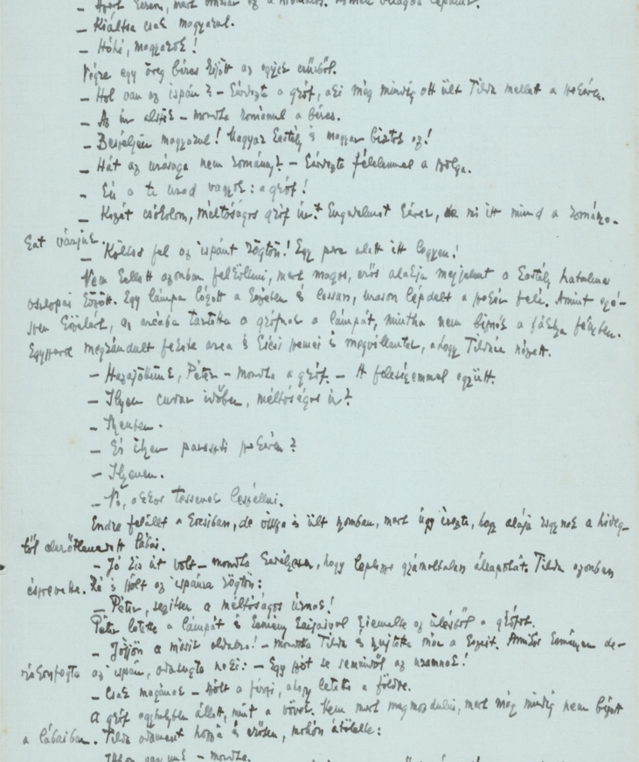
Görgeteg(1933)
Az Országos Kamara Színházban került bemutatásra 1933. május 7-én.
Ennek a színműnek az alapja egy székely népmese, A huszár és a szolgáló.
A mű célja, hogy a székely népi értékekből bemutasson valamit a városi közönségnek.

Slide 6
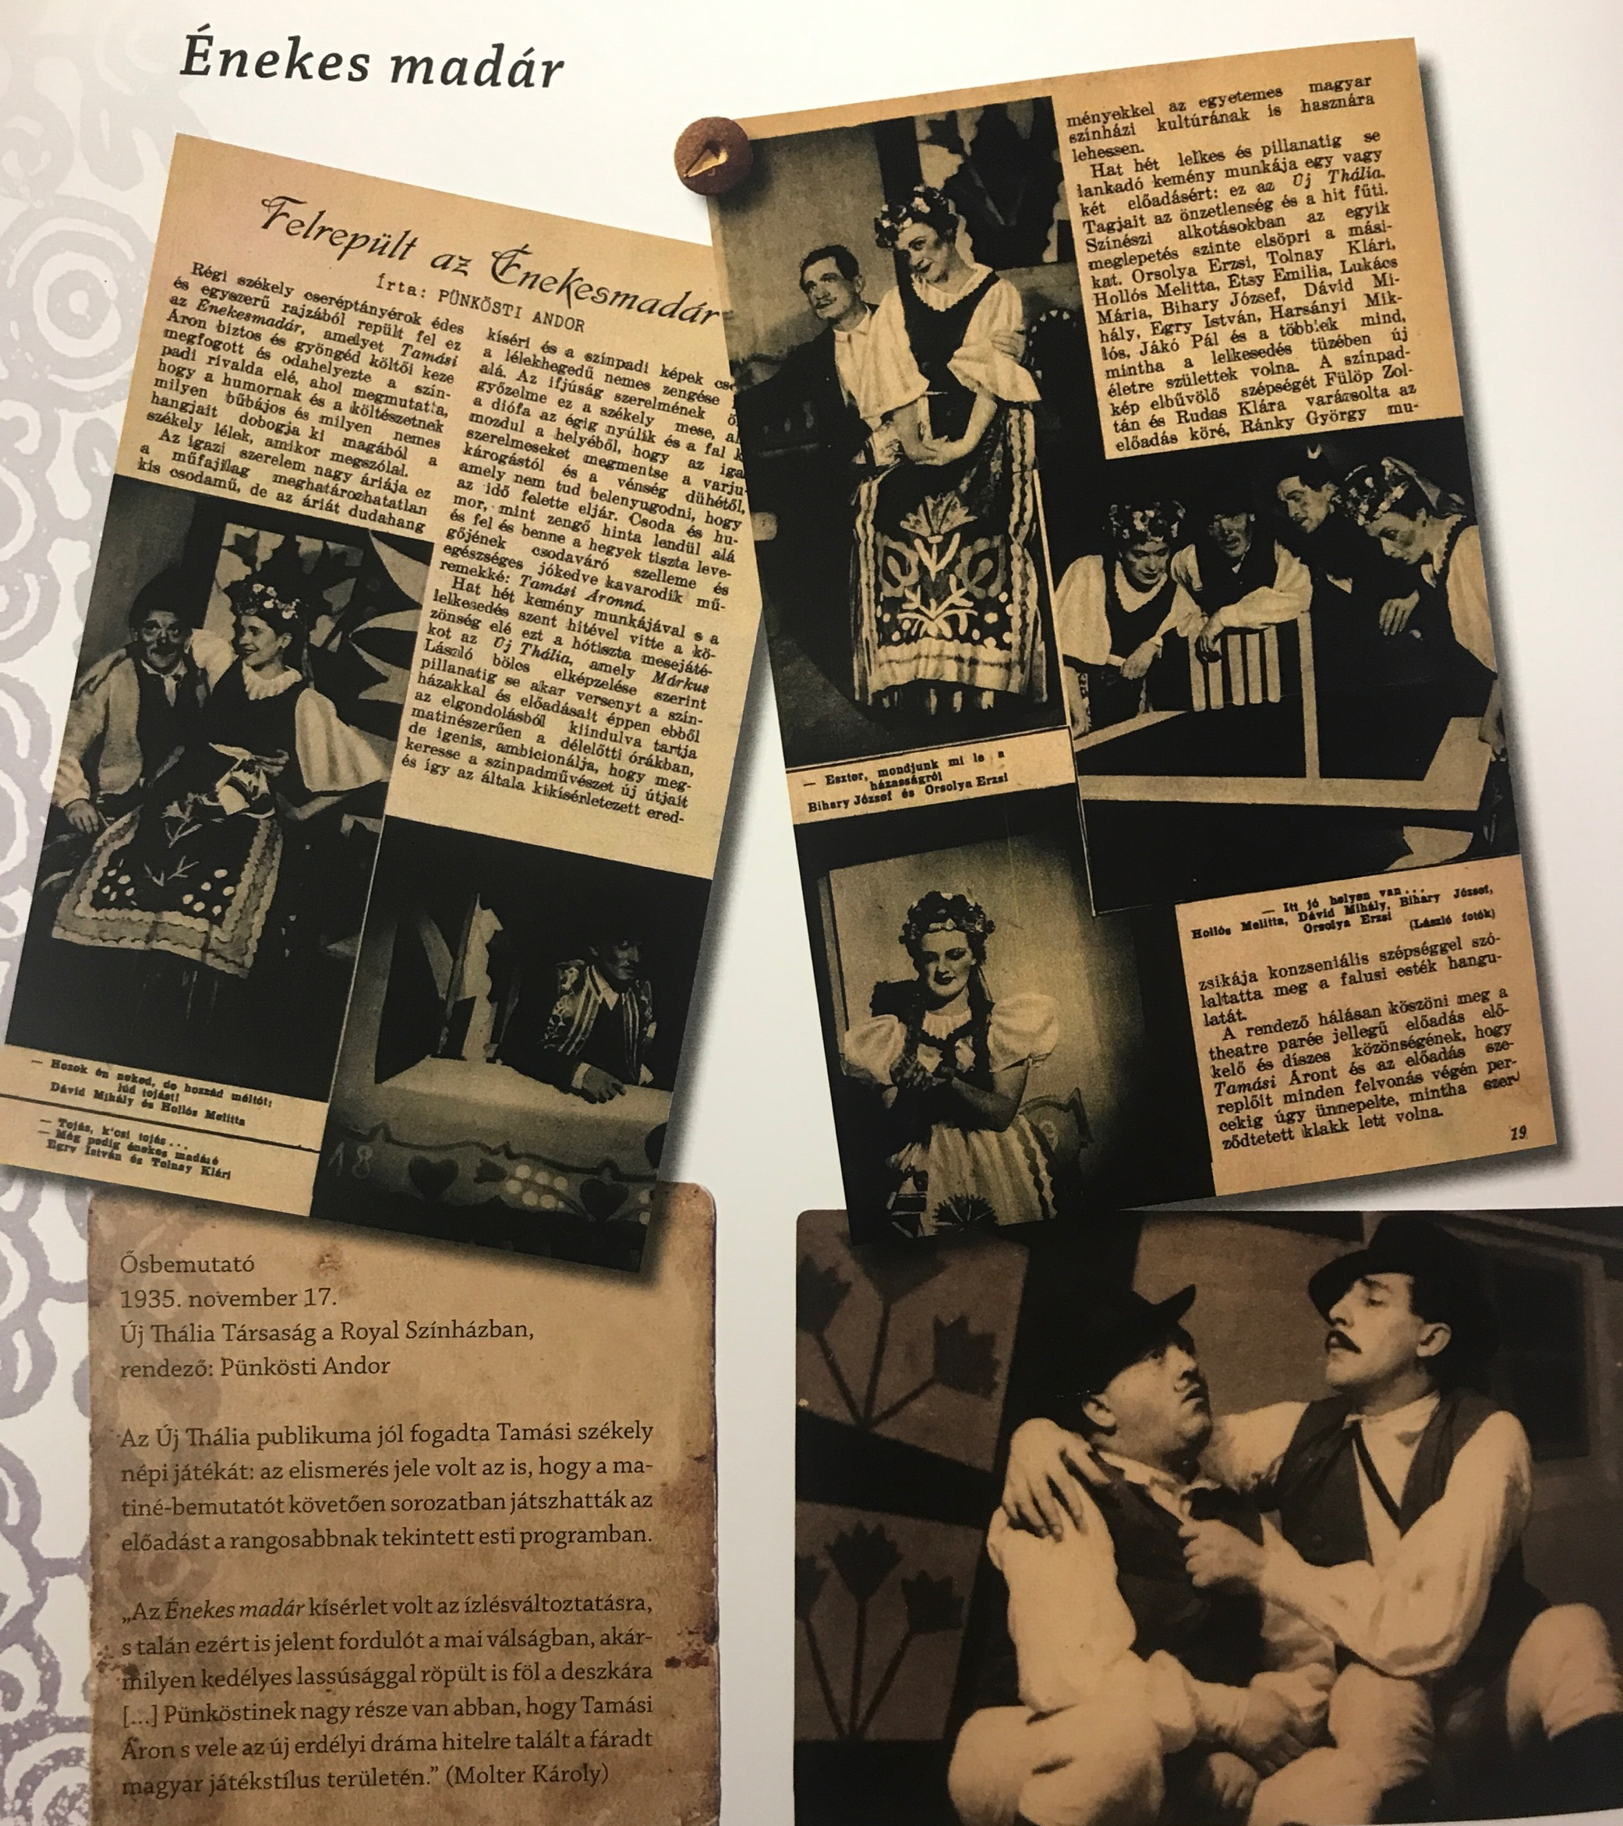
Énekes Madár(1933)
A székely népi játék a mese és a dráma tulajdonságait ötvözi.
1934. október
18 -án már a Budapesti Rádióban hangjátékként
elhangzik.
Első bemutatója a Thália Színházban volt 1935. november 17-én.
A színdarabot a felvidéki Magyar Írás közölte.

Slide 7
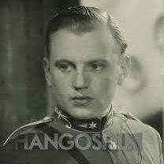
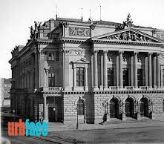
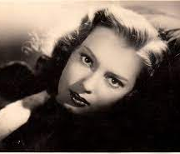
Az énekes madár előadása a nemzeti színházban
Ezt a darabot mutatta be elsőnek Tamási Árontól a Nemzeti
Színház.
1933 - ban még visszautasították a darab bemutatását, de 1939. szeptember 16-án bemutatásra került, amikor már Németh Antal volt az igazgató.
A kis Magdót a nagyon híres színésznő,
Szeleczky Zita játszotta.
További színészek: Apáthy Imre, Gobbi Hilda, Ághy Erzsi, Makláry Zoltán, Hosszú Zoltán.
Mennyi szépség, mennyi ember igazság, mennyi lélek árad itt Tamási bőségszarujából!
(mondta Németh Antal színházigazgató)

Slide 8
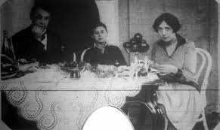
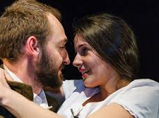
Tamási Áron színdarabjainak hatása
Különleges, addig nem ismert stílussal találkozott a nézőközönség Tamási Áron színdarabjai megtekintése során. A komoly, egész nemzetet érintő téma, különleges stílussal párosult. A tündéri realista meseszövés különleges színpadi megoldásokat követelt.

Slide 9
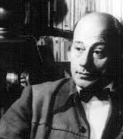
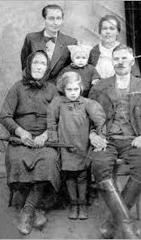
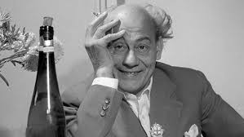
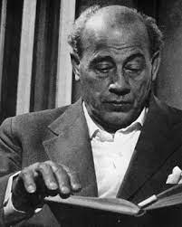
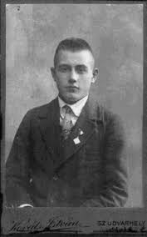
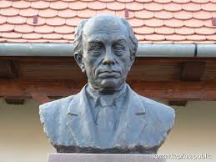
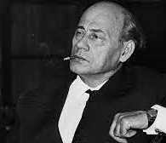
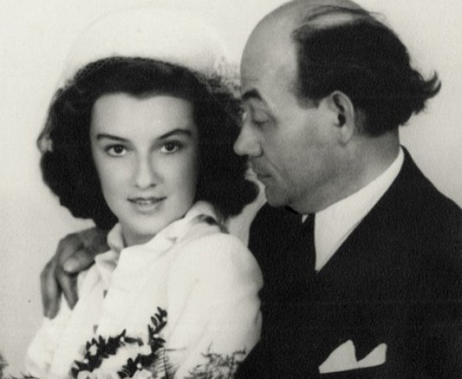
Köszönjük figyelmüket!

